Slide 1
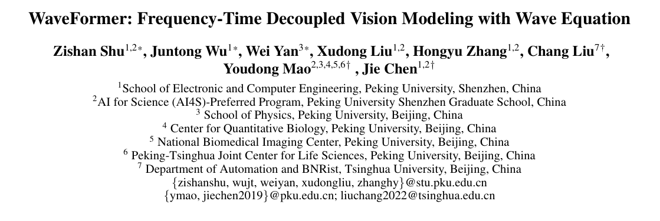
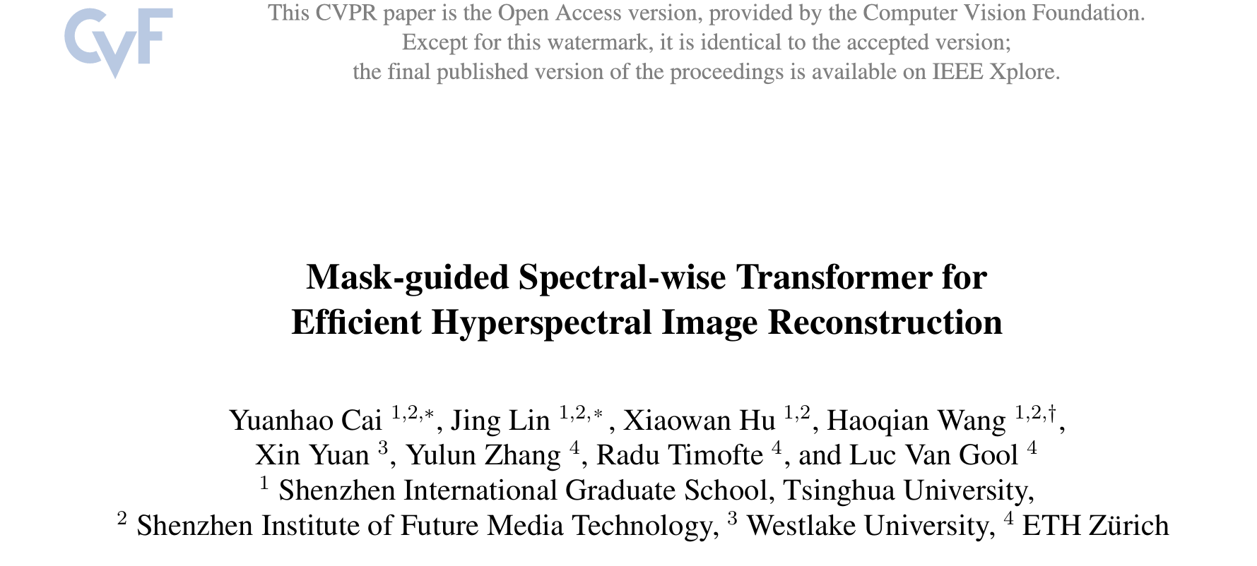
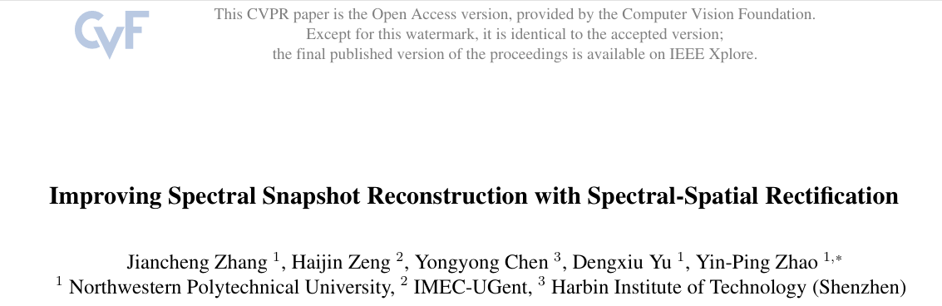
Name_tbd:基于波动方程的高光谱压缩感知重建

Slide 2
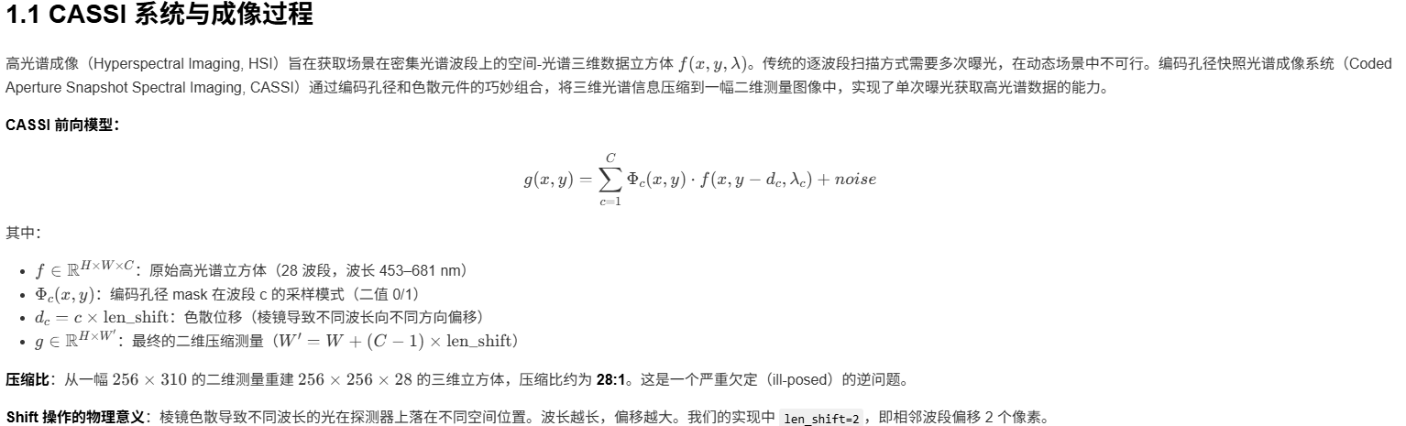
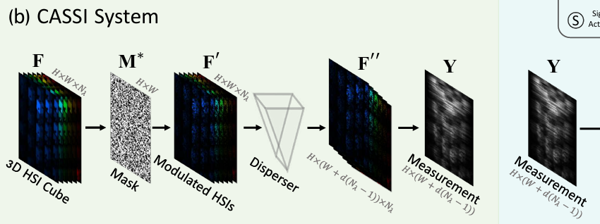


Slide 3
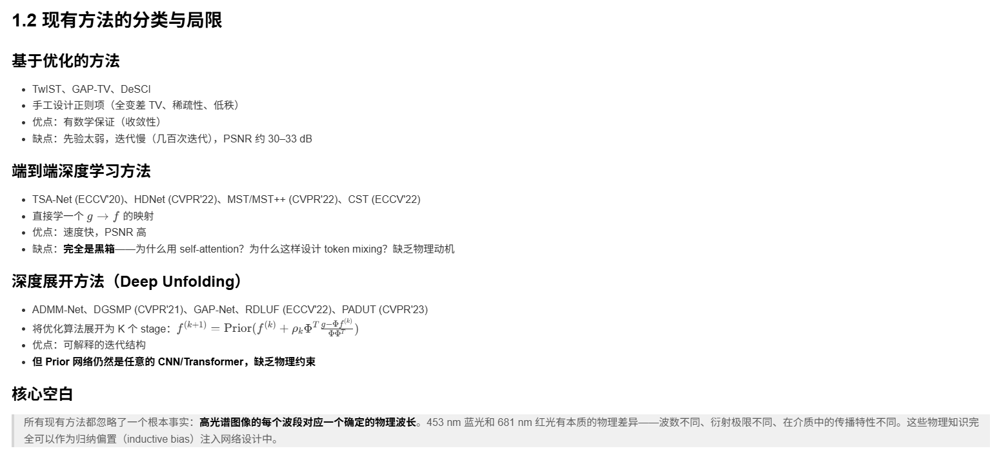

Slide 4
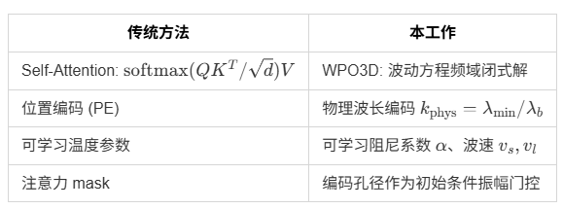
本工作的动机与核心思路
核心观察：高光谱数据的光谱维度 $λ$ 本质上是电磁波的波长。既然我们处理的数据来源于物理波动，那么网络本身的 token mixing 操作就应该遵循波动方程的传播规律。
我的工作：将 CASSI 重建建模为各向异性阻尼波在非均匀色散介质中的传播问题，波动方程的频域闭式解天然取代了 self-attention 作为全局 token mixing 算子。
以下摘自各个his重构的论文
HSI 空间稀疏、光谱稠密
空间信息冗余度高，光谱信息更关键、更稀疏珍贵。
建模空间依赖性价比低，建模光谱依赖性价比极高。
光谱维度高度相关、相似、连续
不同波段之间强相关、强相似、互补。
光谱连续性远大于空间相关性，建模光谱依赖比空间更高效。
HSI 是 3D 数据：空间 × 空间 × 光谱
由 2D 空间 + 1D 光谱通道组成，是三维数据立方体。
从 2D 压缩测量恢复 3D HSI 是典型病态逆问题。
CASSI 系统带来独特退化
经过掩膜调制 + 色散偏移 + 通道压缩变成单帧 2D 测量。
部分波段出现空间畸变、模糊、错位、信息缺失。
光谱信息全局重要，局部空间差异显著
全局光谱相似性强，但不同空间区域的光谱分布不同。
传统注意力容易产生均值效应（Mean Effect），抹平局部差异。
光谱 - 空间联合退化是耦合的
退化不是单一噪声，而是混合空间错位 + 光谱混叠。
注意力存在大量无关特征与噪声
传统自注意力包含大量无效相似性，需要过滤。

Slide 5
物理基础，见oom.md

Slide 6
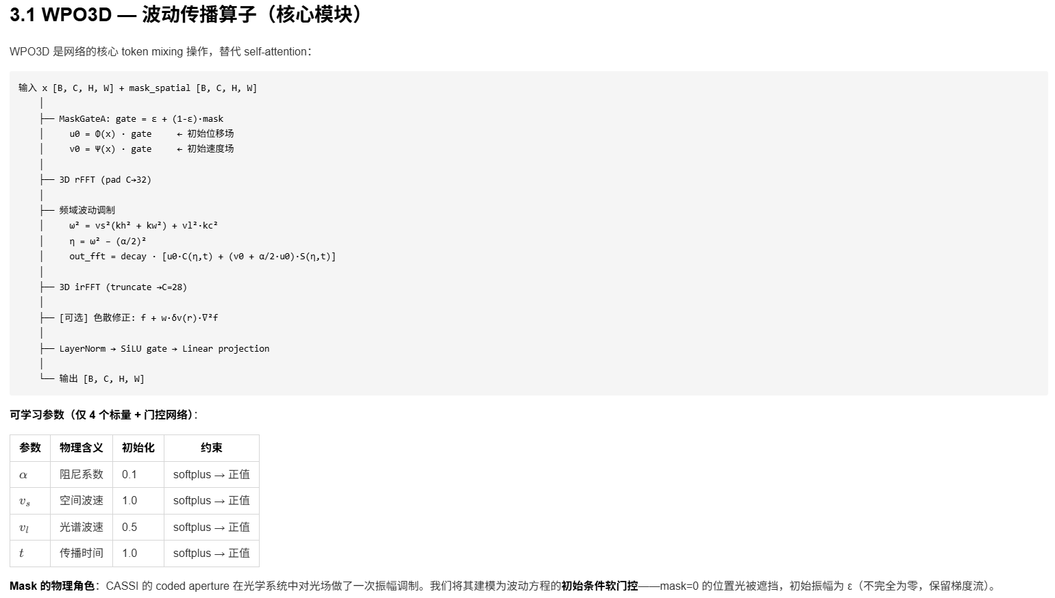
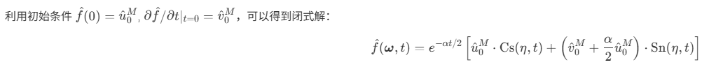
并在网络中增mask软门控
色散关系增强，对应不同介质速度
Mask软门控 将掩模作为初始场的"激发强度"调制器： | 34.7db，0.9432，0.1343
Mask波源 将掩模引入波动方程的右端项，构成非齐次波动方程、 | 33.8，bad
Klein-Gordon Born修正 借鉴了量子场论中的Klein-Gordon方程，引入位置依赖的"质量"项
Mask软门控+色散增强

Slide 7
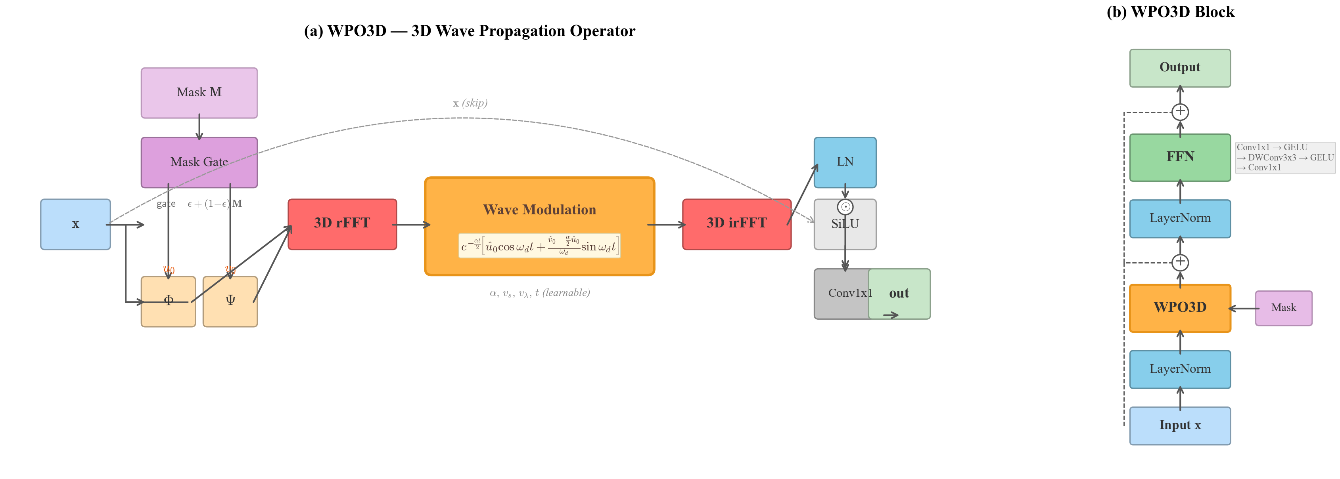
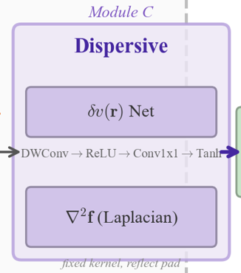
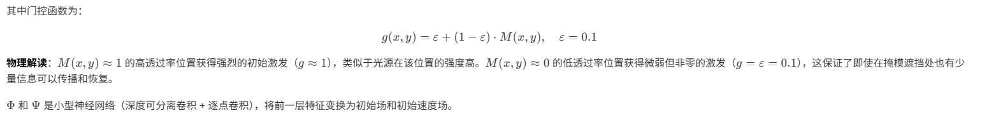
注意这是老图，实际上已经加了色散模块

Slide 8
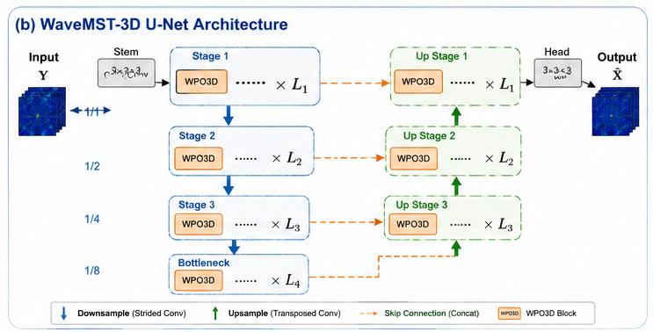
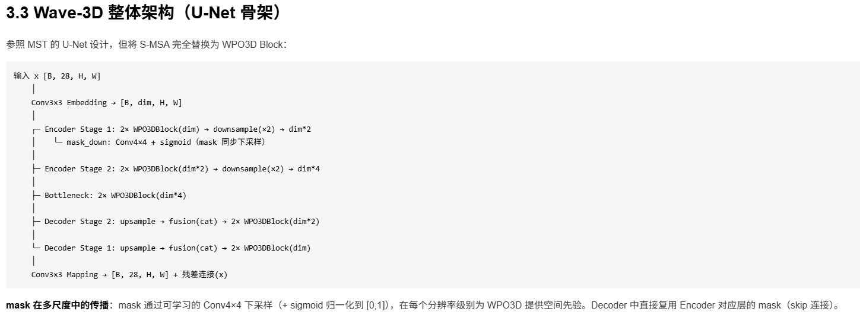

Slide 9
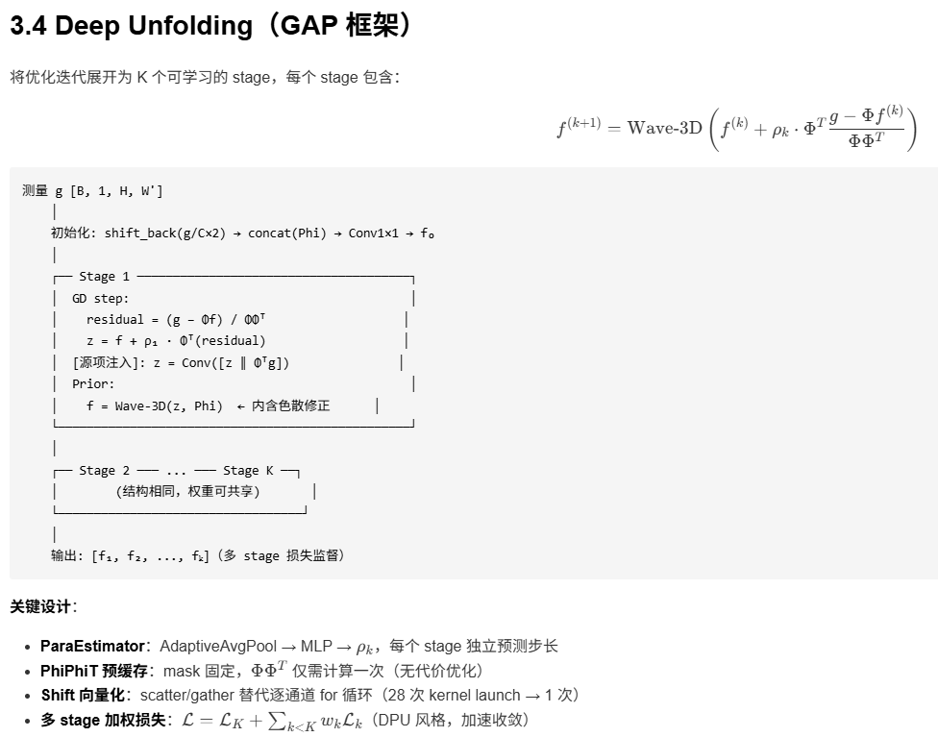
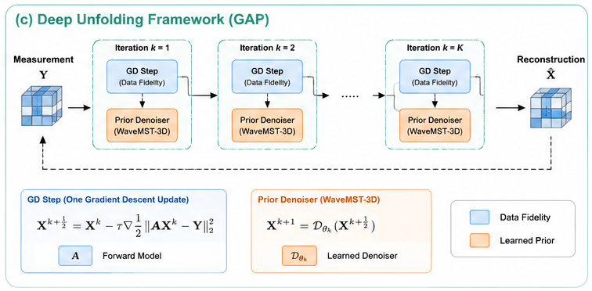

Slide 10
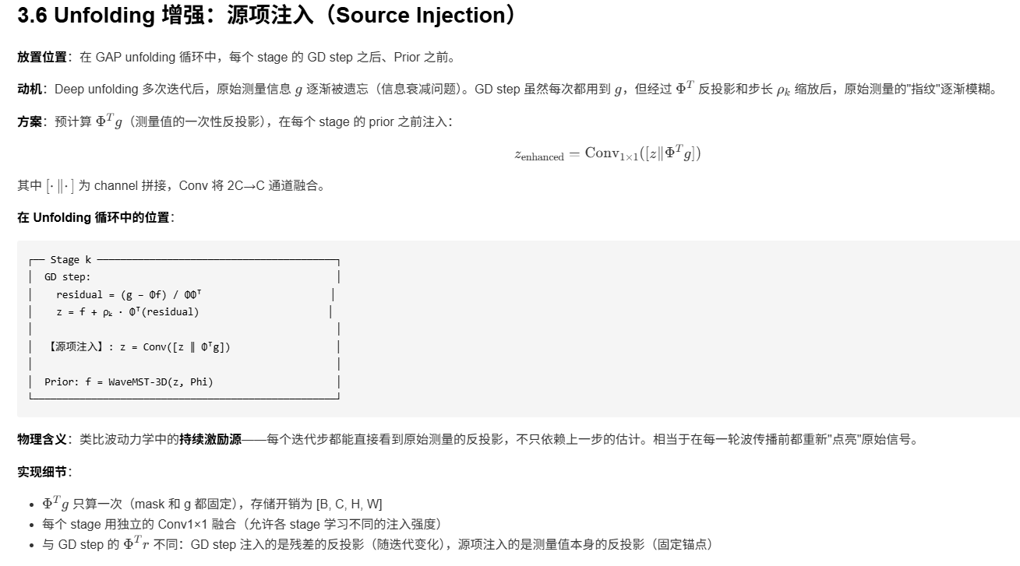
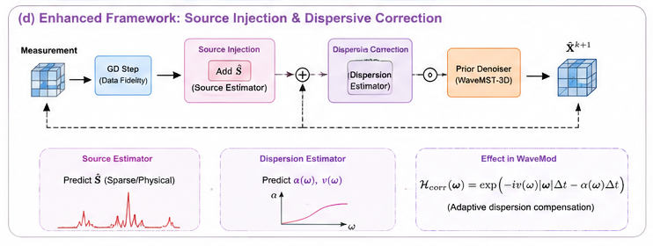

Slide 11
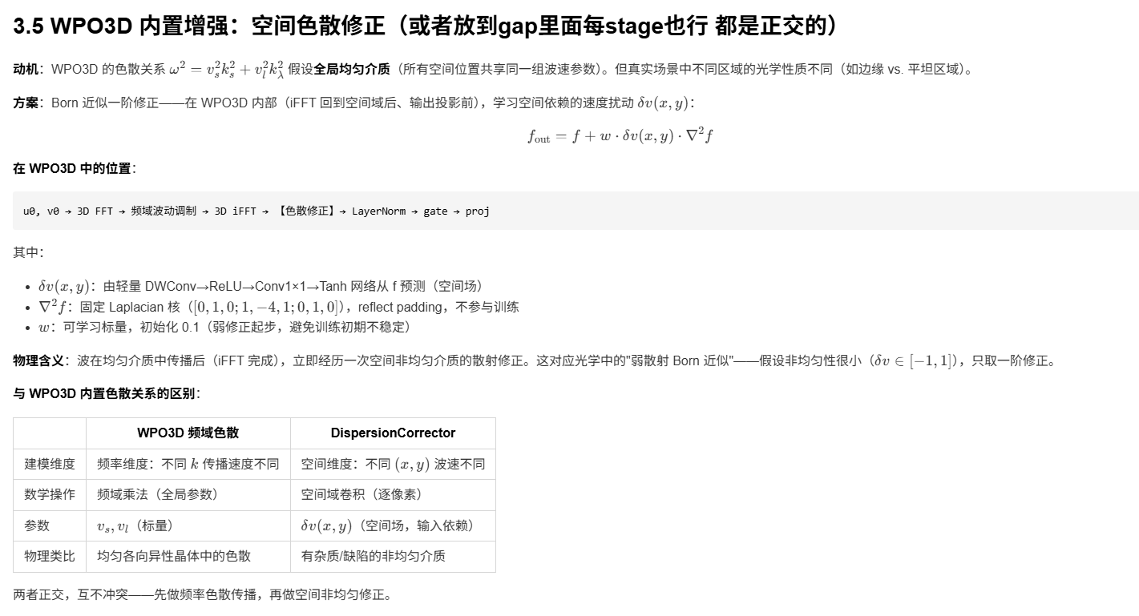

Slide 12
